Slide 1
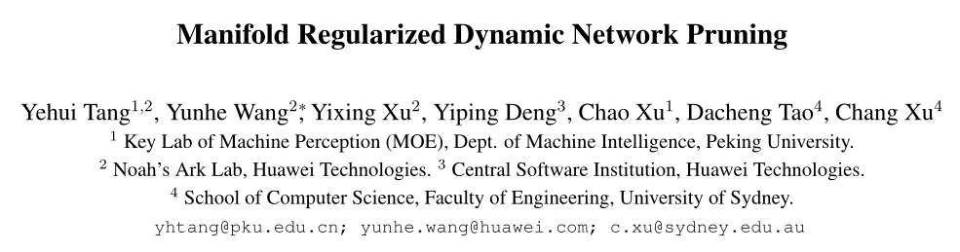
Notes:
动态剪枝，对不同的输入样本使用不同的剪枝子网
本文考虑了样本和模型的复杂度和相似度的对齐，从而使模型更好地将样本映射到对应的子网。
华为诺亚和北大论文

Slide 2
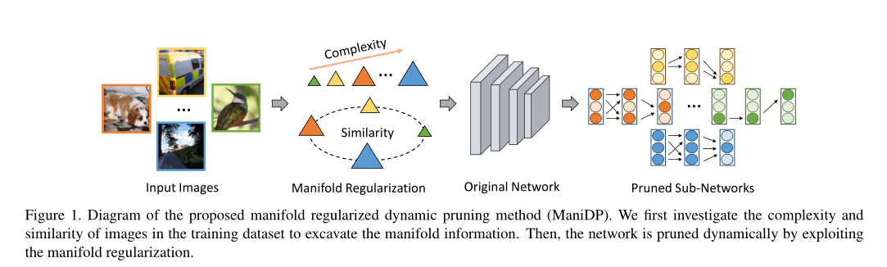
Notes:
动态网络的方法保留了完整的网络结构和参数，因此网络参数其实没有减少；且 FLOPs 对不同的样本是不同的，因此本文汇报的是测试集上所有样本的平均 FLOPs。

Slide 3

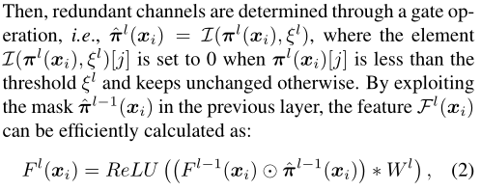

传统的动态剪枝
the channel saliency:
Notes:
每一层都有一个control module Gl （如SE：avgpool-fc-sigmoid），根据上一层的输出 feature map，来计算当前层的输出通道显著性vector
通道显著性vector πl 再过一个阈值 ξl （大于阈值的取1，否则取0），得到该层输出通道的稀疏mask：π^l(xi)=I(πl(xi),ξl)
这里的阈值 ξl 需要 layer-by-layer 地设置，进而决定 layer-wise 的剪枝率，某一层的阈值越大，该层的剪枝率越大。
λ系数越大，πl(xi)越低，网络结构越紧凑

Slide 4






Instance Complexity
Notes:
不同难度的样本预测难度是不同的，困难的样本（小目标，背景混乱等）需要更大的 model capacity，更强的 model representation ability，来更有效地提取信息。
instances复杂度：用 Loss 来衡量当前输入实例的复杂度，Loss小说明当前实例简单，Loss大说明实例复杂 subnetwork复杂度：用通道显著性vector πl(xi) 来衡量子网的复杂度，根据公式(3)， πl(xi) 的稀疏性是由系数 λ 来控制的，更大的 λ 会诱导更强的稀疏性。

Slide 5
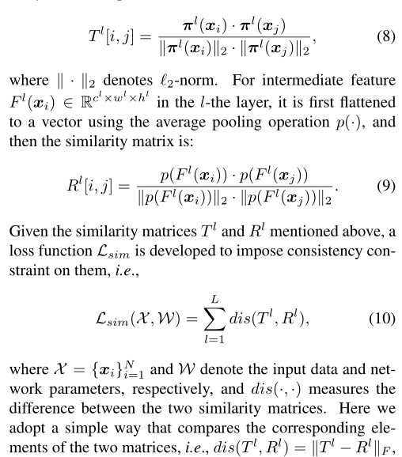
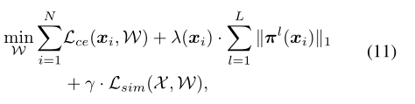
Instance Similarity
the final objective function:
Notes:
子网的结构可以用每一层的通道显著性 πl(xi) 来编码，通道显著性 πl(xi) 和中间特征都是layer-wise的，因此作者去计算每一层 πl(xi) 相似矩阵 Tl∈RN×N 和 中间特征 的相似矩阵 Rl∈RN×N

Slide 6
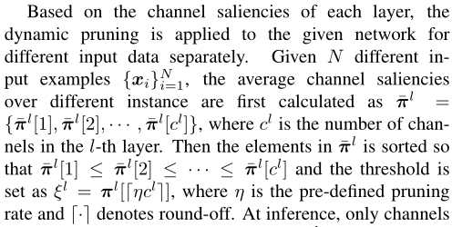


以第L层为例，N个样本，计算第L层的每个通道的平均通道显著性，并排序：

Slide 7
